Slide 1
4차산업대비
인공지능/빅데이터기반
사물인터넷(IoT) 융합실무
- IoT 네트워크 기획서 -
- 장성민
Ver 1.0

Slide 2
목차
IoT 네트워크 요소 기술
IoT 네트워크 구성
IoT 네트워크 운영

Slide 3
IoT 네트워크 요소 기술
IoT(Internet of Thing)
실세계와 가상세계에 존재하는 사람, 사물, 공간, 데이터, 프로세스 등 모든 것이 인터넷으로 연결되어 상호 소통하고 작용하며, 정보는 생성·수집·공유·활용되는 미래 지능형 서비스 인프라
구현을 위해서 필요한 핵심기술
센싱 기술 : 사물과 주위환경으로부터 정보 취득
통신 및 네트워크 기술 : 취득된 정보를 서로 연결(송/수신)
데이터 처리 및 서비스 기술 : 정보를 처리/가공/저장. 서비스와의 연동
IoT 네트워크
사물간 통신에 사용되는 유/무선 통신 및 네트워크 인프라
다양한 사물이나 사람이 상호소통이 되어야 하고 빅데이터를 다루기 때문에 네트워크는 필수적. 특히 디바이스의 이동이 자유로운 무선 네트워크의 중요성이 커지고 있음.

Slide 4
IoT 네트워크 요소 기술
유형
거리:
개인 통신망(PAN)
작은 방안이나 개인 영역처럼 20m 이하의 짧은 거리 통신에 적합.
(ex: 블루투스, 지그비, NFC, UWB 등)
근거리 통신망(LAN)
사무시이나 공장, 집안과 같은, 대략 100미터 이내의 지역에 적합. (ex: Wi-Fi 등)
도시 지역 통신망(MAN)
도시 전체나 일정한 교외 지여과 같은 범위에 적합. (ex: WiBro 등)
광역 통신망(WAN)
나라 또는 대륙과 같은 넓은 지역 가능. (2G, 3G, 4G, 5G 등)
유/무선
유선 : Ethernet, 시리얼(Serial, USB)통신
무선 : Wifi, Bluetooth, Zigbee, Serial, UWB, ..

Slide 5
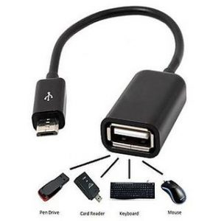
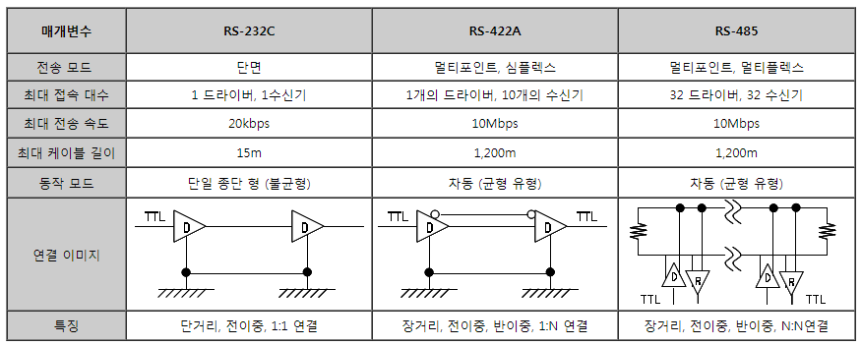
IoT 네트워크 요소 기술
OTG케이블
대표 네트워크 디바이스 별 장/단점
유선통신
시리얼(Serial. USB) 통신
대표적인 비동기식 직렬 통신. 마이크로 컨트롤러에 다양한 센서를 연결하거나 다른 장치와 통신을 할 때 사용. (아두이노를 스마트폰과 연동 시 모바일 폰이 USB host, USB가 Client로 동작하기 위해 OTG케이블 필요.)
장점 : 디바이스간 1:1 통신. 유선 통신인 만큼 복잡한 연결 설정 없이 안정적인 통신 가능.
단점 : 기기간의 데이터 전송만 가능하고 인터넷에 직접 연결은 불가.

Slide 6
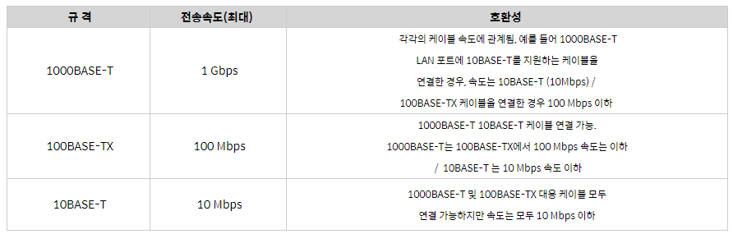
IoT 네트워크 요소 기술
대표 네트워크 디바이스 별 장/단점
유선통신
이더넷 통신
네트워크에 연결된 각 기기들이 48비트 길이의 고유의 MAC 주소를 가지고 이 주소를 이용해 상호간에 데이터를 주고 받을 수 있도록 만들어짐. (주로 근거리 통신에 이용)
전송 매체로는 BNC 케이블 또는 UTP, STP 케이블을 사용하며, 각 기기를 상호 연결시키는 데에는 허브, 네트워크 스위치, 리피터 등의 장치를 이용..
장점 : 저렴한 모듈 (경제적). 별도의 연결 설정 X. 무선 통신에 비해 안정적인 송수신 가능.
단점 : 전선의 질량과 부피가 큼. 위치 이동이 어려움
대표적인 예시로 WAN 시스템을 위하여 설계된 산업 표준 프로토콜인 TCP/IP가 있음.

Slide 7
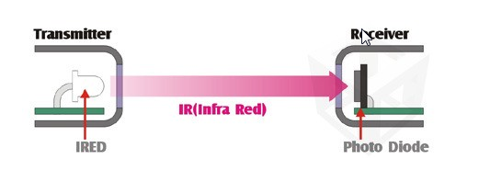
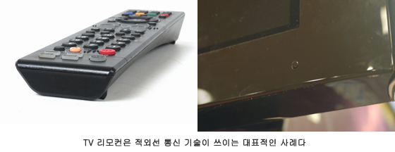
IoT 네트워크 요소 기술
대표 네트워크 디바이스 별 장/단점
무선통신
IR통신(적외선 통신)
가시광선보다 조금 아래 주파수대의 적외선을 사용하여 신호를 송수신. 쌍방의 장치에 모두 송수신기 필요.
장점 : 보안성이 뛰어남. 소비 전력이 적음. 전파장애에 간섭 받지 않음.
단점 : 가시범위에서만 통신이 가능. 양쪽의 송신기와 수신기가 마주보고 있어야 함. 자연광, 인공광, 대기중 먼지에 민감.
전송률 : IrDA DATA 1.4 규격을 준수하는 기기끼리는 1미터 이내의 거리에서 최대 16Mbps의 속도로 무선 데이터 통신이 가능. (IrDA-1.1의 최대 전송속도는 4 Mbps.)
TV, 에어컨 등 전자제품의 리모컨, 하이패스 단말기, 야관 관측, 온도 측정, 기상분석 등에 쓰임.
적외선 송광 다이오드

Slide 8
IoT 네트워크 요소 기술
대표 네트워크 디바이스 별 장/단점
무선통신
Zigbee
소형, 저전력 디지털 라디오를 이용해 개인 통신망을 구성하여 통신하기 위한 표준 기술. (IEEE 802.15 표준을 기반으로 함).
메시 네트워크 방식을 이용(여러 중간 노드를 거쳐 목적지까지 데이터를 전송)함으로써 저전력임에도 불구하고 넓은 범위의 통신이 가능
장점 : 저전력, 저비용, 시스템 구조 단순함
단점 : 적용 거리 짧음, 데이터 전송 속도 느림.
산업 제어 및 모니터링, 센서 네트워크, 의료 데이터 수집, 연기 혹은 침입자 경고, 빌딩 자동화, 홈 오토메이션 및 제어, 장난감, 게임 등에 이용.

Slide 9
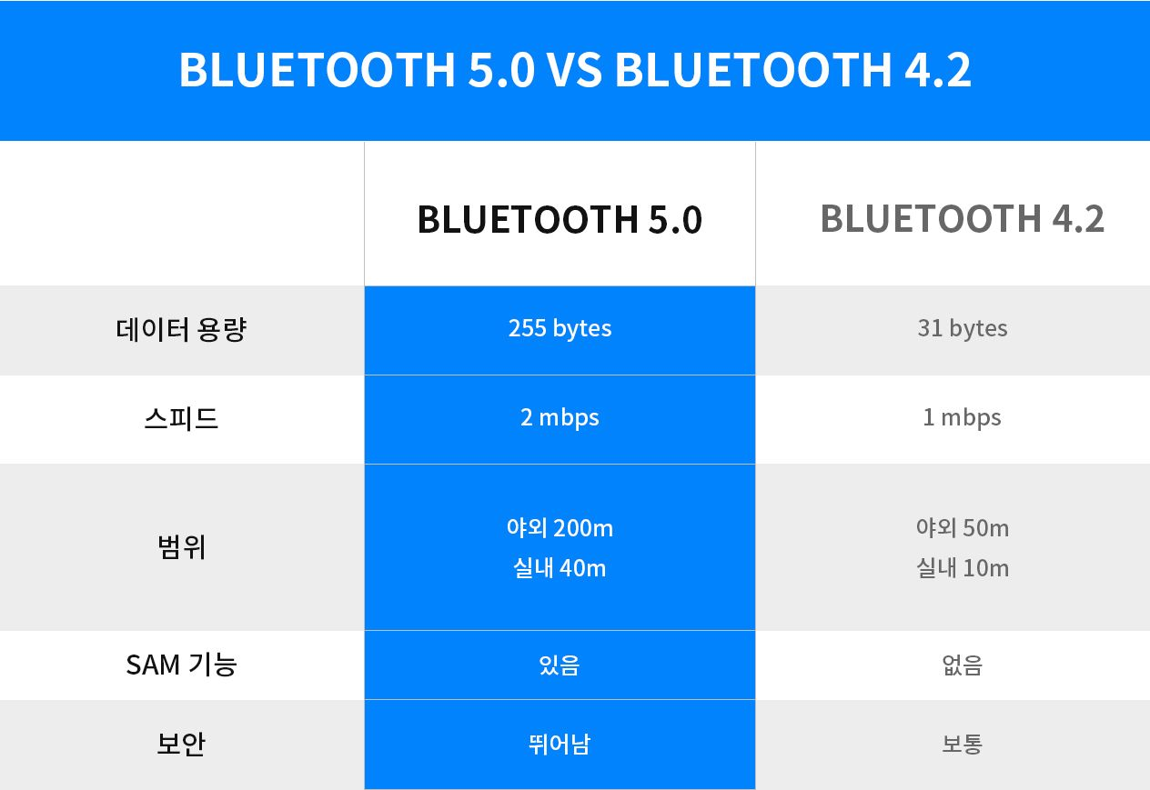
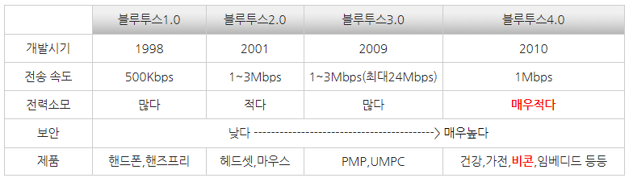
IoT 네트워크 요소 기술
대표 네트워크 디바이스 별 장/단점
무선통신
Bluetooth
휴대폰, 노트북, 이어폰/헤드폰 등의 휴대기기를 서로 연결해 정보를 교환하는 근거리 무선 기술 표준. 시리얼 유선 통신의 무선화한 셈.
1:1 통신용으로 사용하지만, 하나의 호스트에 여러 개의 클라이언트가 붙는 PicoNet을 구성할 수도 있음.
장점 : 모바일 폰과의 연결에 좋음. 저전력. 저렴한 가격. 여러 주파수에 걸쳐 분할해서 데이터 전송 가능. 적외선과 달리 벽이나 가방 같은 장애물 통과 가능. 전 방향으로 신호가 전송되어 일정한 각도를 유지할 필요 없음. 전세계 공통의 표준 규격.
단점 : 인터넷과 연결 X,

Slide 10
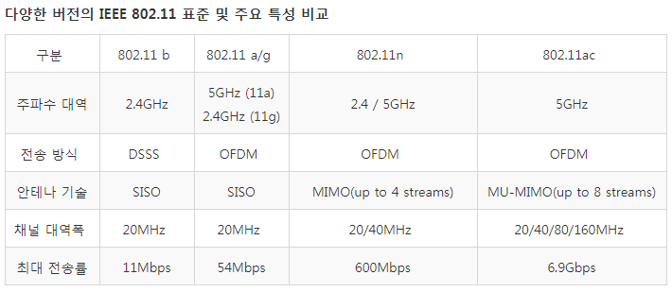
IoT 네트워크 요소 기술
대표 네트워크 디바이스 별 장/단점
무선통신
Wifi
이더넷이라 불리는 유선랜을 무선화했다는 의미에서 무선랜(Wireless LAN)으로 통칭됨. 전자기기들이 무선랜에 연결할 수 있게 하는 기술. IEEE 802.11 표준을 기반으로 함.
무선랜은 일반적으로 암호로 보호되어 있지만, 대역 내에 위치한 어느 장치라도 무선랜 네트워크의 자원에 접근할 수 있도록 개방도 가능.
Access Point(AP)를 통한 Infrastructure 네트워크 모드와 AP 없이 노드간 직접 통신인 Ad-hoc 네트워크 모드가 있음.
장점 : 동영상과 같은 용량이 큰 데이터의 전송에 용이. 네트워크 접속 가능.
단점 : 소비전력 높음. 보안에 취약.

Slide 11
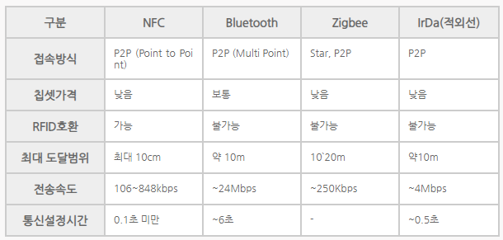
IoT 네트워크 요소 기술
대표 유형 별 장/단점
기타
NFC : 10cm 정도의 가까운 거리에서 기기 간의 접촉 없이 연결해 데이터를 송수신할 수 있는 통신 기술. 모바일 결제나 개인정보 식별 기능 등이 가능. RFID의 일종이라 RFID와 호환 가능.
장점 : 연결되는 두 기기가 서로 양방향 데이터 통신이 가능, 복잡한 연결 설정/단계 없이 연결 가능. 거리가 짧아 보완성 뛰어남.
단점 : 사용자의 눈과 멀어져 데이터 교환 상황을 직접 눈으로 확인하기 어려움. 호환성이 떨어짐. 데이터를 부고받는 과정에서 악성코드나 악성행위를 동작시키는 테그가 유입될 위험 있음. NFC산업 투자가 결제 분야에만 집중되어 있어 응용서비스의 다양성 확보가 미흡

Slide 12
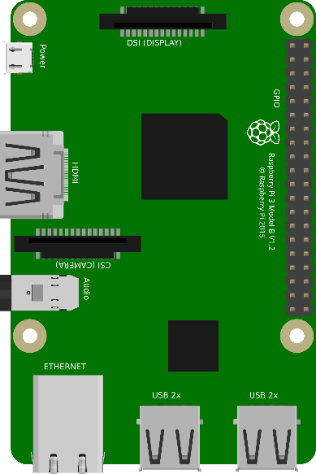
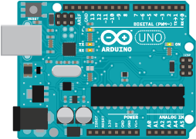

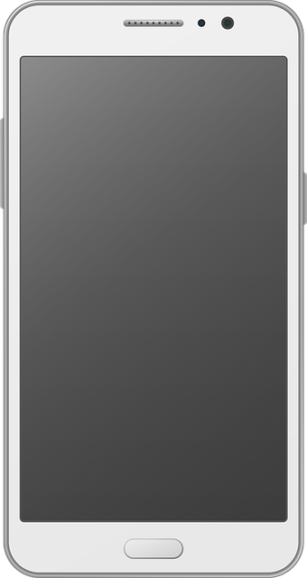

IoT 네트워크 구성
최종 네트워크 구성도 예시
아두이노
라즈베리파이
Bluetooth
Bluetooth
Bluetooth
Bluetooth
스마트폰
AI 스피커

Slide 13
IoT 네트워크 구성
네트워크 전송 명령
아두이노
라즈베리파이
디바이스 제어 명령
디바이스 제어 명령
정상수행여부
디바이스 제어 명령
디바이스 모니터링
정상수행여부
디바이스 제어 명령
정상수행여부
스마트폰
AI 스피커

Slide 14
IoT 네트워크 운영
네트워크 예산
항목 | 참고(모델명) | 가격
아두이노 | Arduino Uno | -
라즈베리파이 | Raspberry Pi3 B+ | -
인공지능 스피커 | LG PH1 | -
스마트폰 | LG V40 | -
망사용 | 블루투스 | -
총합 |  | -

Slide 15
IoT 네트워크 운영
기타 고려사항
네트워크 품질
신뢰성
기능 구현에 있어서 신뢰성이 중요하기 때문에 아두이노와 라즈베리 파이 간의 통신은 코딩으로 전산화 된 데이터라 높은 수준의 신뢰도를 구현하고자 하나 AI스피커의 경우 음성인식의 문제가 있어 제한된 시간 동안 구현하는 이상 상대적으로 조금 낮은 수준의 신뢰도로 구현될 것으로 예견 됨.
보안
기능 구현까지가 목적이라 고려하지 않음.
기타
기능 구현까지가 목적이라 고려하지 않음.
위험관리
기능 구현까지가 목적이라 고려하지 않음.

Slide 16
출처
네트워크의 종류 (유형) : https://www.youtube.com/watch?v=X8wMvr5hL5E
네트워크의 종류 (거리) : http://lg-sl.net/product/infosearch/curiosityres/readCuriosityRes.mvc?curiosityResId=HODA2007111411
대표 네트워크 디바이스 기술 : http://www.hardcopyworld.com/ngine/aduino/index.php/archives/3046
시리얼 통신 : http://www.nctechnology.co.kr/product-sogae/serial-basic.htm
이더넷 통신 : https://texit.tistory.com/23
적외선 통신 : https://blog.naver.com/bsy9109/130130545191, https://blog.naver.com/bsy9109/130130545191, https://openfactory12.tistory.com/1
지그비 : https://jihoon6078.tistory.com/8, https://testlog.tistory.com/entry/BluetoothTest20100225
블루투스 : https://m.blog.naver.com/PostView.nhn?blogId=k_dynamic&logNo=220433232743&proxyReferer=https%3A%2F%2Fwww.google.com%2F

